Slide 1
CATEDRA DE HIGIENE Y SEGURIDAD
EXPLOSIVOS

Slide 2
OBJETIVOS
Se busca introducir al estudiante en el tema explosivos, brindando conocimientos básicos como definición, características, clasificación, manipulación de explosivos. Además establecer medidas preventivas de seguridad para la gestión de explosivos y evitar accidentes.
Comunicar los conocimientos básicos referente a la técnica de selección de explosivos y voladura de rocas.
Brindar pautas de seguridad al transportar, almacenar y utilizar explosivos.
Tomando como guía Ley Nacional de Higiene y Seguridad del trabajo N°19.587 - Decreto 911/96 y Ley Nacional de Armas y Explosivos N°20.429 - Decreto 302.

Slide 3

Definición:
Un explosivo es aquella sustancia que por alguna causa externa (roce, calor, percusión, etc.) se transforma en gases; liberando calor, presión o radiación en un tiempo muy breve.

Slide 4
Clasificación y características
CLASIFICACIÓN DE SUSTANCIAS EXPLOSIVAS:
Por naturaleza
Por sensibilidad
Por utilización
Mezcladas
CARACTERÍSTICAS PRÁCTICAS DE UN EXPLOSIVO:
Potencia explosiva
Poder rompedor
Velocidad de detonación
Densidad de encartuchado
etc.

Slide 5
Clasificación
Sustancias explosivas por naturaleza explosiva:
  DEFLAGRANTES: Son los explosivos en los que la reacción se inicia por activación termo cinética (calor).
  DETONANTES: La reacción en este grupo se autoabastece por una onda de choque, supersónica (en el medio que recorre), que inicia al explosivo a medida que esta transcurre.

Slide 6
Clasificación
Sustancias explosivas por sensibilidad:
  PRIMARIAS: Son aquellas sustancias que requieren cantidades ínfimas de energía para activarse.
  SECUNDARIAS: Necesitan de un explosivo primario para poder iniciarse.
  TERCIARIAS: Familia constituida casi en unanimidad por NAFOS (nitrato de amonio/fuelóleo) conocida su enorme insensibilidad.

Slide 7
Clasificación
Sustancias explosivas por utilización:
  INICIADOR: Material energético, con una energía de activación relativamente baja, utilizado para iniciar un explosivo secundario. Es el responsable de iniciar la carga.
  CARGA: Es la masa base que explotará y es objeto del diseño de la voladura.
  MULTIPLICADOR: En ciertas ocasiones la carga no detona con el iniciador, por lo que se requiere un explosivo intermedio que sea sensible al iniciador y a la vez inicie a la carga.

Slide 8
Clasificación
Sustancias explosivas mezcladas:
A menudo las sustancias carecen de todas las propiedades solicitadas para una función. Para soslayar dichos problemas se recurre a mezclas de estos para potenciarlos.
Comercialmente se conocen, por ejemplo:
Dinamitas
Gomas
Emulsiones
Pulverulentas

Slide 9
Características
Densidad o gravedad específica: es el peso por unidad de volumen de un explosivo. Permite determinar la cantidad de explosivo.
Velocidad de detonación: velocidad en la que la reacción de detonación se extiende a través de la columna del explosivo.
Presión de detonación: es la presión en la zona de choque delante de la zona de reacción.
Presión de explosión: es la presión que ejercen los gases como producto de la explosión inicial.
Energía: es la particularidad potencial del explosivo para realizar un trabajo.
Sensibilidad: Es la propiedad de la onda explosiva de propagarse de cartucho en cartucho o de continuar a través de una columna.
Resistencia al agua: Es la propiedad más determinante por la versatilidad de su uso o limitación de éste.

Slide 10
LEY NACIONAL DE HIGIENE Y SEGURIDAD DEL TRABAJO N°19.587 - DECRETO 911/96
TRABAJOS CON EXPLOSIVOS (Art. 141):
En toda obra de construcción en la que se usen, manipulen o almacenen explosivos, se debe cumplimentar con lo exigido en la Ley Nacional de Armas y Explosivos Nº 20.429 y en el Decreto Nº 302 de fecha 8 de febrero de 1983, en todo lo concerniente a pólvora y explosivos y sus modificaciones, normas cuyo cumplimiento será supervisado por el Responsable de Higiene y Seguridad.

Slide 11

LEY NACIONAL DE ARMAS Y EXPLOSIVOS N°20,429 - DECRETO 302/83
ART 2:
A los fines de la presente reglamentación, los explosivos se clasifican en los siguientes grupos, clases y tipos.

Slide 12
LEY NACIONAL DE ARMAS Y EXPLOSIVOS N°20,429 - DECRETO 302/83
GRUPO A:
Clase A - 1. Detonadores
Clase A - 2. Cordón detonante
Clase A - 3. Mecha rápida
Clase A – 4. Mecha lenta
Clase A - 5. Estopín
Clase A - 6. Cápsula de percusión o cebo
Otros: pólvora con fines deportivos, exclusivos para fines especiales, artificios pirotécnicos de venta libre, muestras de bajo riesgo, nitrocelulosa (con contenido de nitrógeno hasta 12,6%)

Slide 13
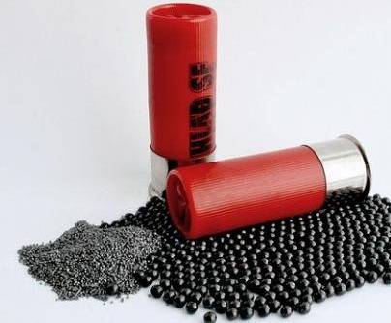
LEY NACIONAL DE ARMAS Y EXPLOSIVOS N°20,429 - DECRETO 302/83
GRUPO B:
Clase B-1. Pólvoras gelatinizadas
Clase B- 2. Munición no explosiva
Clase B - 3. Artificios pirotécnicos de riesgo limitado
Clase B- 4. Nitrato de amonio
Clase B- 5. Muestras
Clase B- 6. Agresivos químicos

Slide 14
LEY NACIONAL DE ARMAS Y EXPLOSIVOS N°20,429 - DECRETO 302/83
GRUPO C:
Clase C - 1. Altos explosivos
  SIN NITROGLICERINA
  CON NITROGLICERINA
Clase C – 2. Iniciadores
Clase C – 3. Bajos explosivos
Clase C – 4 . Artificios y composiciones pirotécnicas
Clase C – 5. Cargas huecas
Clase C – 6. Municiones explosivas, incendiarias o fumígenas para armas de fuego
Clase C – 7. Agresivos químicos y sus municiones
Clase C – 8. Muestras

Slide 15
LEY NACIONAL DE ARMAS Y EXPLOSIVOS N°20,429 - DECRETO 302/83
REQUISITOS:
Registro de las personas:
Artículo 4. - Los interesados en realizar actos con explosivos deberán inscribirse en el REGISTRO NACIONAL DE ARMAS la que habilitará un registro
Registro de los explosivos
Artículo 13. — Queda prohibida la realización de cualquier acto con explosivos no registrados.
Artículo 14. — El REGISTRO NACIONAL DE ARMAS llevará un registro de los explosivos que pueden ser importados, exportados, fabricados, almacenados y utilizados en el país.

Slide 16
LEY NACIONAL DE ARMAS Y EXPLOSIVOS N°20,429 - DECRETO 302/83
COMERCIALIZACIÓN:
Artículo 62. — Las compras, ventas y transferencias de explosivos sólo podrán realizarse entre inscriptos.
Artículo 63. — Para adquirir explosivos, el interesado deberá acreditar ante el proveedor, sus datos de identidad, razón social y número de inscripción o permiso especial del REGISTRO NACIONAL DE ARMAS.

Slide 17
LEY NACIONAL DE ARMAS Y EXPLOSIVOS N°20,429 - DECRETO 302/83
EMPLEO:
El empleo de los explosivos se hará bajo la inmediata dirección del titular de la autorización o de una persona encargada por éste, la que se denominará encargado de voladuras.
Queda prohibido el empleo de explosivos deteriorados.
Para efectuar voladuras dentro de zonas urbanizadas se solicitará autorización a las autoridades municipales
En la 'zona de voladura' solamente se encontrará personal vinculado al trabajo que se realiza.
Dentro de la 'zona de voladura' se definirá un 'área de seguridad‘.
Todo accidente, siniestro, robo, sustracción o extravío ocurrido en conexión con el uso de explosivos, deberá ser informado detalladamente.

Slide 18
LEY NACIONAL DE ARMAS Y EXPLOSIVOS N°20,429 - DECRETO 302/83
TRANSPORTE:
Disposiciones generales
  Queda prohibido el transporte de explosivos:
      no registrados
      Que arden espontáneamente y sensibles al choque
      Artificios en cuya organización intervengas en un explosivo y un detonador
  Un vehiculo podrá trabsportar explosivos compatibles organizados y sujetos
  Esta prohibido el transporte en vehículos de transporte publico
  La zona de cargamento en el vehiculo no deberá tener calefaccion

Slide 19
LEY NACIONAL DE ARMAS Y EXPLOSIVOS N°20,429 - DECRETO 302/83
TRANSPORTE:
Personal
  Mayores de 18 años
  Buena salud y buena conducta
  No fumar ni beber durante el transporte, carga, descarga y estibamiento de explosivos
  familiarización con las prescripciones pertinentes a esta Reglamentación
Carga y decarga
  Horarios de día con luz natural, no lluvioso y evitando tormentas eléctricas
  Prohibido arrojar y dejar caer envases contenedores de explosivos
  Evitar que personas no autorizadas tengan acceso a los explosivos

Slide 20
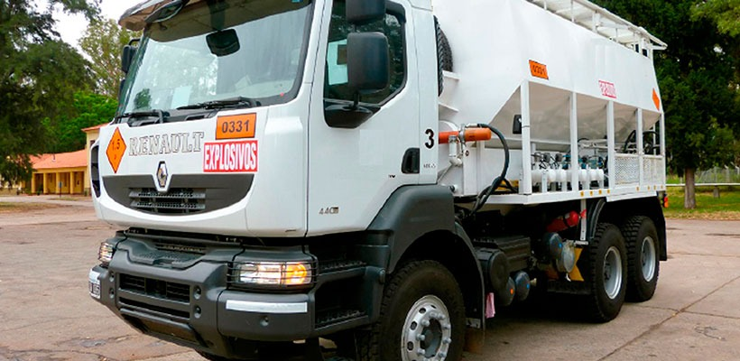
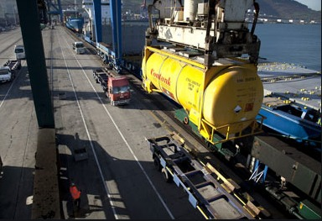
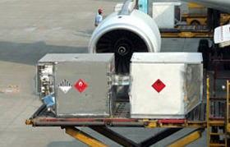
LEY NACIONAL DE ARMAS Y EXPLOSIVOS N°20,429 - DECRETO 302/83
Tipos de transporte:
Transporte carretero
Transporte automotor
Transporte con tracción a sangre
Transporte a lomo
Transporte por agua
Transporte ferroviario
Transporte aéreo

Slide 21
LEY NACIONAL DE ARMAS Y EXPLOSIVOS N°20,429 - DECRETO 302/83
TRANSPORTE CARRETERO
Antes de permitir el embarque de los explosivos, el transportista se asegurará que el destinatario conozca el momento aproximado de su arribo que esté preparado para recibirlo.
Todo vehículo que contenga más de sesenta (60) kilogramos de explosivos deberá llevar carteles visibles desde cualquier ángulo con la leyenda 'Explosivos‘
Durante el transporte de explosivos se evitará, siempre que sea posible transitar por ciudades o centros poblados, por caminos subterráneos y de alto nivel y por donde haya congestión de peatones o vehículos.

Slide 22
LEY NACIONAL DE ARMAS Y EXPLOSIVOS N°20,429 - DECRETO 302/83
TRANSPORTE AUTOMOTOR
Los automotores destinados al transporte de explosivos estarán provistos de dos extinguidores de fuego, tipo anhídrido carbónico, de una capacidad mínima de 2Kg
Durante el transporte de explosivos, las operaciones de reabastecimiento de combustible se reducirán al mínimo posible
Los tanques de combustible de los vehículos deberán estar dotados de respiradores tipo 'no derrame'.

Slide 23
LEY NACIONAL DE ARMAS Y EXPLOSIVOS N°20,429 - DECRETO 302/83
TRANSPORTE FERROVIARIO
En el transporte ferroviario se entenderá por vehículo a cada uno de los vagones que llevan explosivos.
Los vagones que llevan explosivos deben estar cerrados y precintados.
El tren que transporta explosivos deberá llevar por lo menos dos extinguidores portátiles tipo anhídrido carbónico, de no menos de 3,5 kilogramos de carga cada uno, colocados en lugares de fácil acceso.
TRANSPORTE POR AGUA
Se evitará depositar explosivos en lugares atravesados por tuberías de vapor, o expuestos al calor producido por fuentes cercanas.
A los fines de esta Reglamentación se considerará vehículo a las embarcaciones menores (chatas o lanchas de carga) y a las bodegas o divisiones de las embarcaciones mayores.
La iluminación de los lugares donde se transportan explosivos será con dispositivos eléctricos instalados a prueba de chispas y accidentes mecánicos.
Las balsas que transporten vehículos con explosivos no deberán transportar simultáneamente otros vehículos ni pasajeros

Slide 24
LEY NACIONAL DE ARMAS Y EXPLOSIVOS N°20,429 - DECRETO 302/83
ALMACENAMIENTO Y EMBALAJE:
  CONSIDERACION GENERALES
Los envases destinados a explosivos cumplirán las siguientes condiciones:
a) Serán de tal naturaleza o construcción que impidan la pérdida de explosivos.
b) No estarán impregnados con sustancias que puedan inflamarse fácilmente, como aceites, petróleo, solventes, etcétera.
d) Tendrán fajas impresas o impresiones bien visibles desde cualquier ángulo, en letras preferentemente rojas, mayúsculas, tipo imprenta, de por lo menos uno y medio (1,5) centímetros de alto, con la leyenda 'Explosivo' y con letras de iguales características y de no menos de 1cm de alto: 'Manéjese con cuidado'.

Slide 25
LEY NACIONAL DE ARMAS Y EXPLOSIVOS N°20,429 - DECRETO 302/83
ALMACENAMIENTO Y EMBALAJE:
  CONSIDERACION GENERALES
El almacenamiento de pólvoras, explosivos y afines debe efectuarse en locales previamente autorizados por el Ministerio de Defensa.
La reglamentación determinará las condiciones de emplazamiento de los mismos y sus características, la cantidad máxima a depositar en cada uno de ellos, y toda otra exigencia de seguridad y vigilancia.

Slide 26
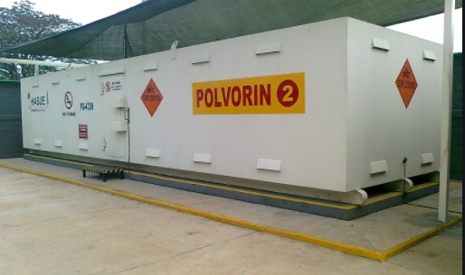
LEY NACIONAL DE ARMAS Y EXPLOSIVOS N°20,429 - DECRETO 302/83
ALMACENAMIENTO Y EMBALAJE:
Polvorines:
Un polvorín es un edificio donde se almacena la pólvora y las municiones o explosivos hechos a base de pólvora.
  Soportar cambios bruscos de temperatura
  Procurar un ambiente seco y ventilado
  Disminuir, mediante su ubicación y construcción, las posibilidades de siniestros
  Evitar sustracciones
  El encargado del polvorín será informado de las clases de explosivos depositados

Slide 27
LEY NACIONAL DE ARMAS Y EXPLOSIVOS N°20,429 - DECRETO 302/83
ALMACENAMIENTO Y EMBALAJE:
Clasificacion de Polvorines:
  Tipo A: de superficie para almacenar más de cincuenta (50) kilogramos de explosivos.
  Tipo B: para almacenar hasta cincuenta (50) kilogramos de explosivos.
  Tipo C: polvorines móviles.
  Tipo E: polvorines especiales (semienterrados, enterrados, etc.)

Slide 28
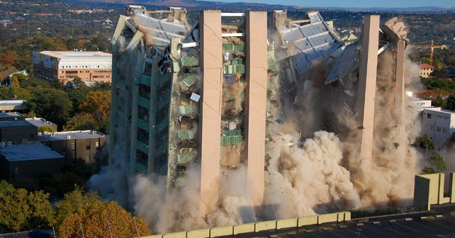
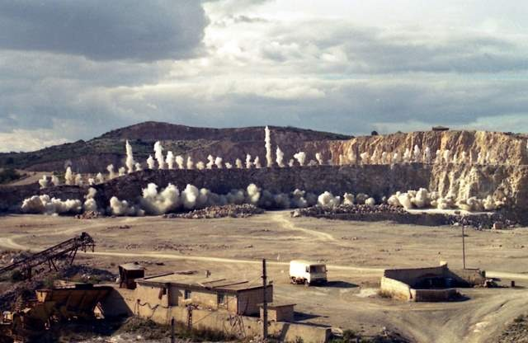
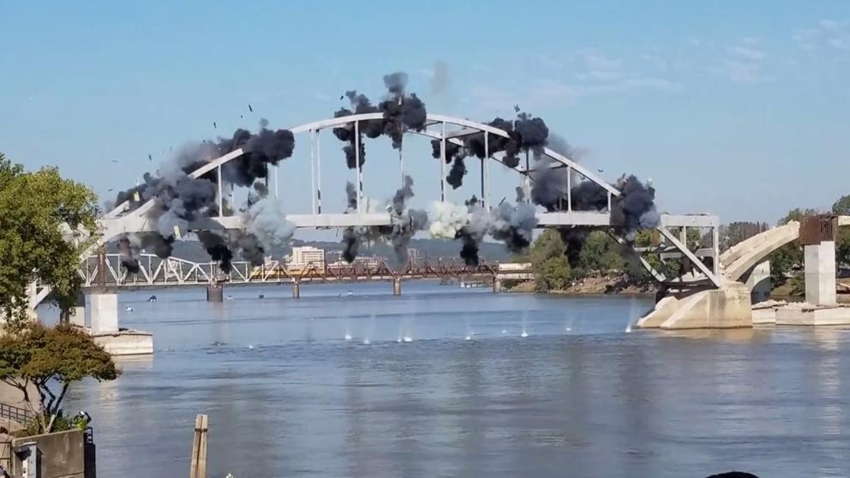
APLICACIONES EN LA INGENIERIA CIVIL

Slide 29
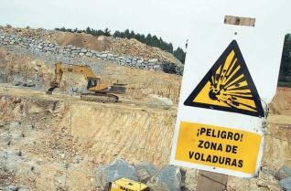

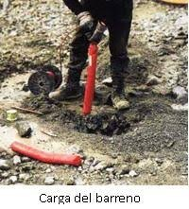
PREVENCIÓN Y NEUTRALIZACIÓN
Prevención de accidentes al usar explosivos:
Prevención: resultado de programas cuidadosamente formulados así como la aplicación de los métodos que se conocen.
Advertencia: todos los explosivos son peligrosos y deben ser utilizados con extremo cuidado.
Para neutralizar riesgos seguimos ciertas etapas:
Preparación de la zona de voladura
Regreso al área de voladura
Gases
Barrenos no explosionados
Barrenos incendiados o demorados
Vibraciones producidas por la voladura

Slide 30
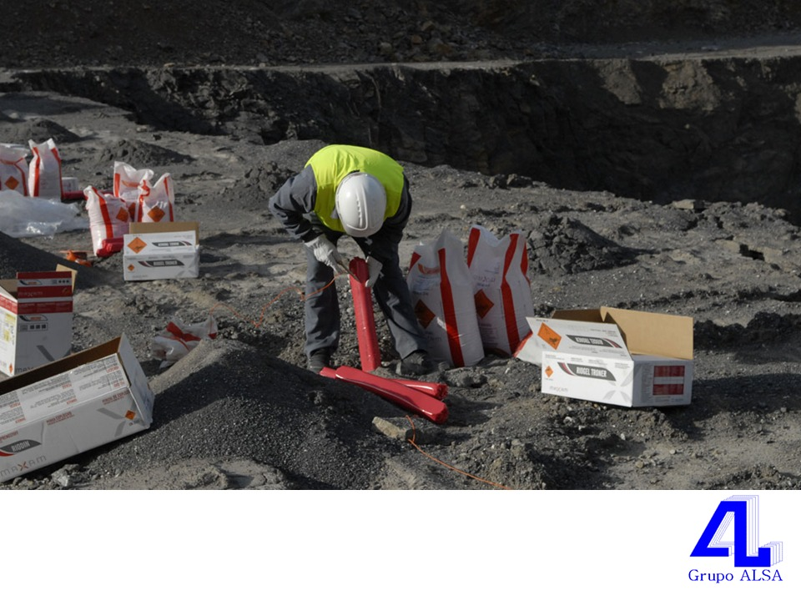
CONSIDERACIONES IMPORTANTES
Medidas de seguridad:
Las cargas de explosivo deben ser cubiertas con protecciones adecuadas.
Debe evitarse formación de polvo.
Evacuar zona circundante.
Riesgos:
Proyección de fragmentos volantes, vibraciones y fallas de disparo.

Slide 31

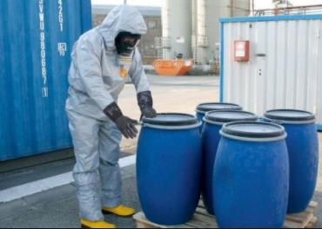
CONSIDERACIONES IMPORTANTES
Elementos de protección personal:
Casco
Protección ocular y facial (Antiparras).
Protectores auditivos (Protector auditivo para casco tipo copa).
Protección de vías respiratorias (Máscaras con filtros).
Protección de pies (Calzado de seguridad con punta metálica).
Ropa (Traje de material ignifugo y antiestática, chaleco refractario).

Slide 32
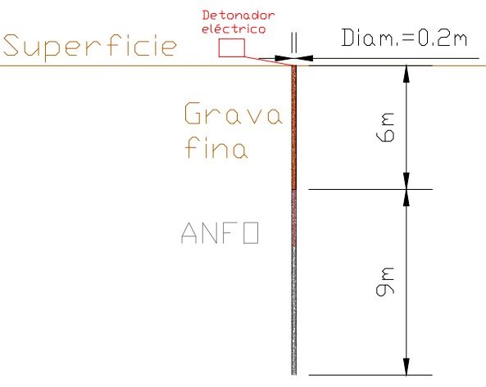
Ejemplo de Calculo
Cantidad de explosivo a colocar en un pozo a cielo abierto con una longitud de perforación de 15m, que tiene un taco de grava fina de 6m. Este explosivo dispone de un iniciador eléctrico.

Slide 33
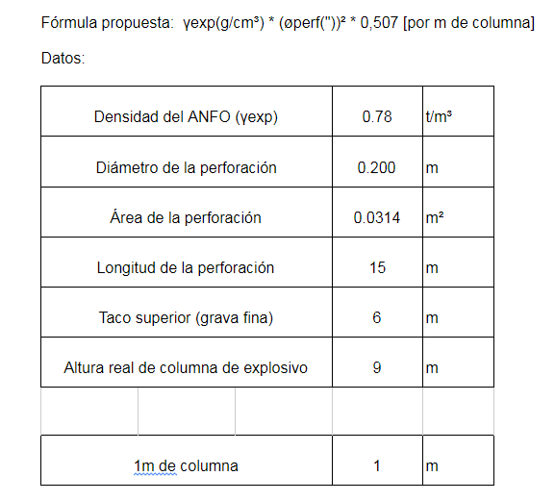

Slide 34
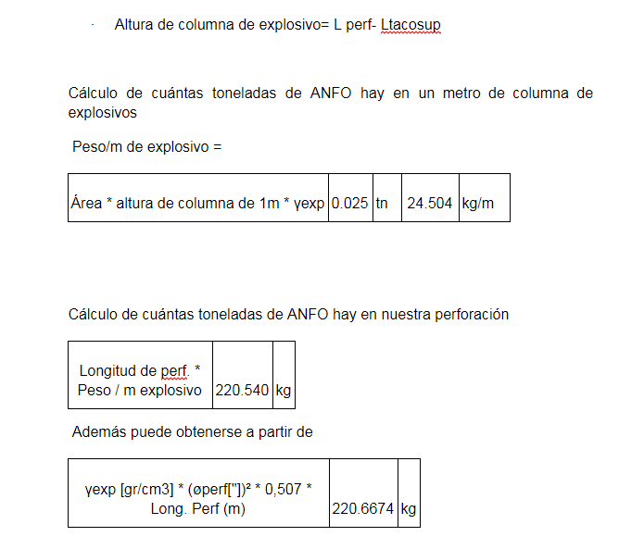

Slide 35
¡MUCHAS GRACIAS!

